Slide 1
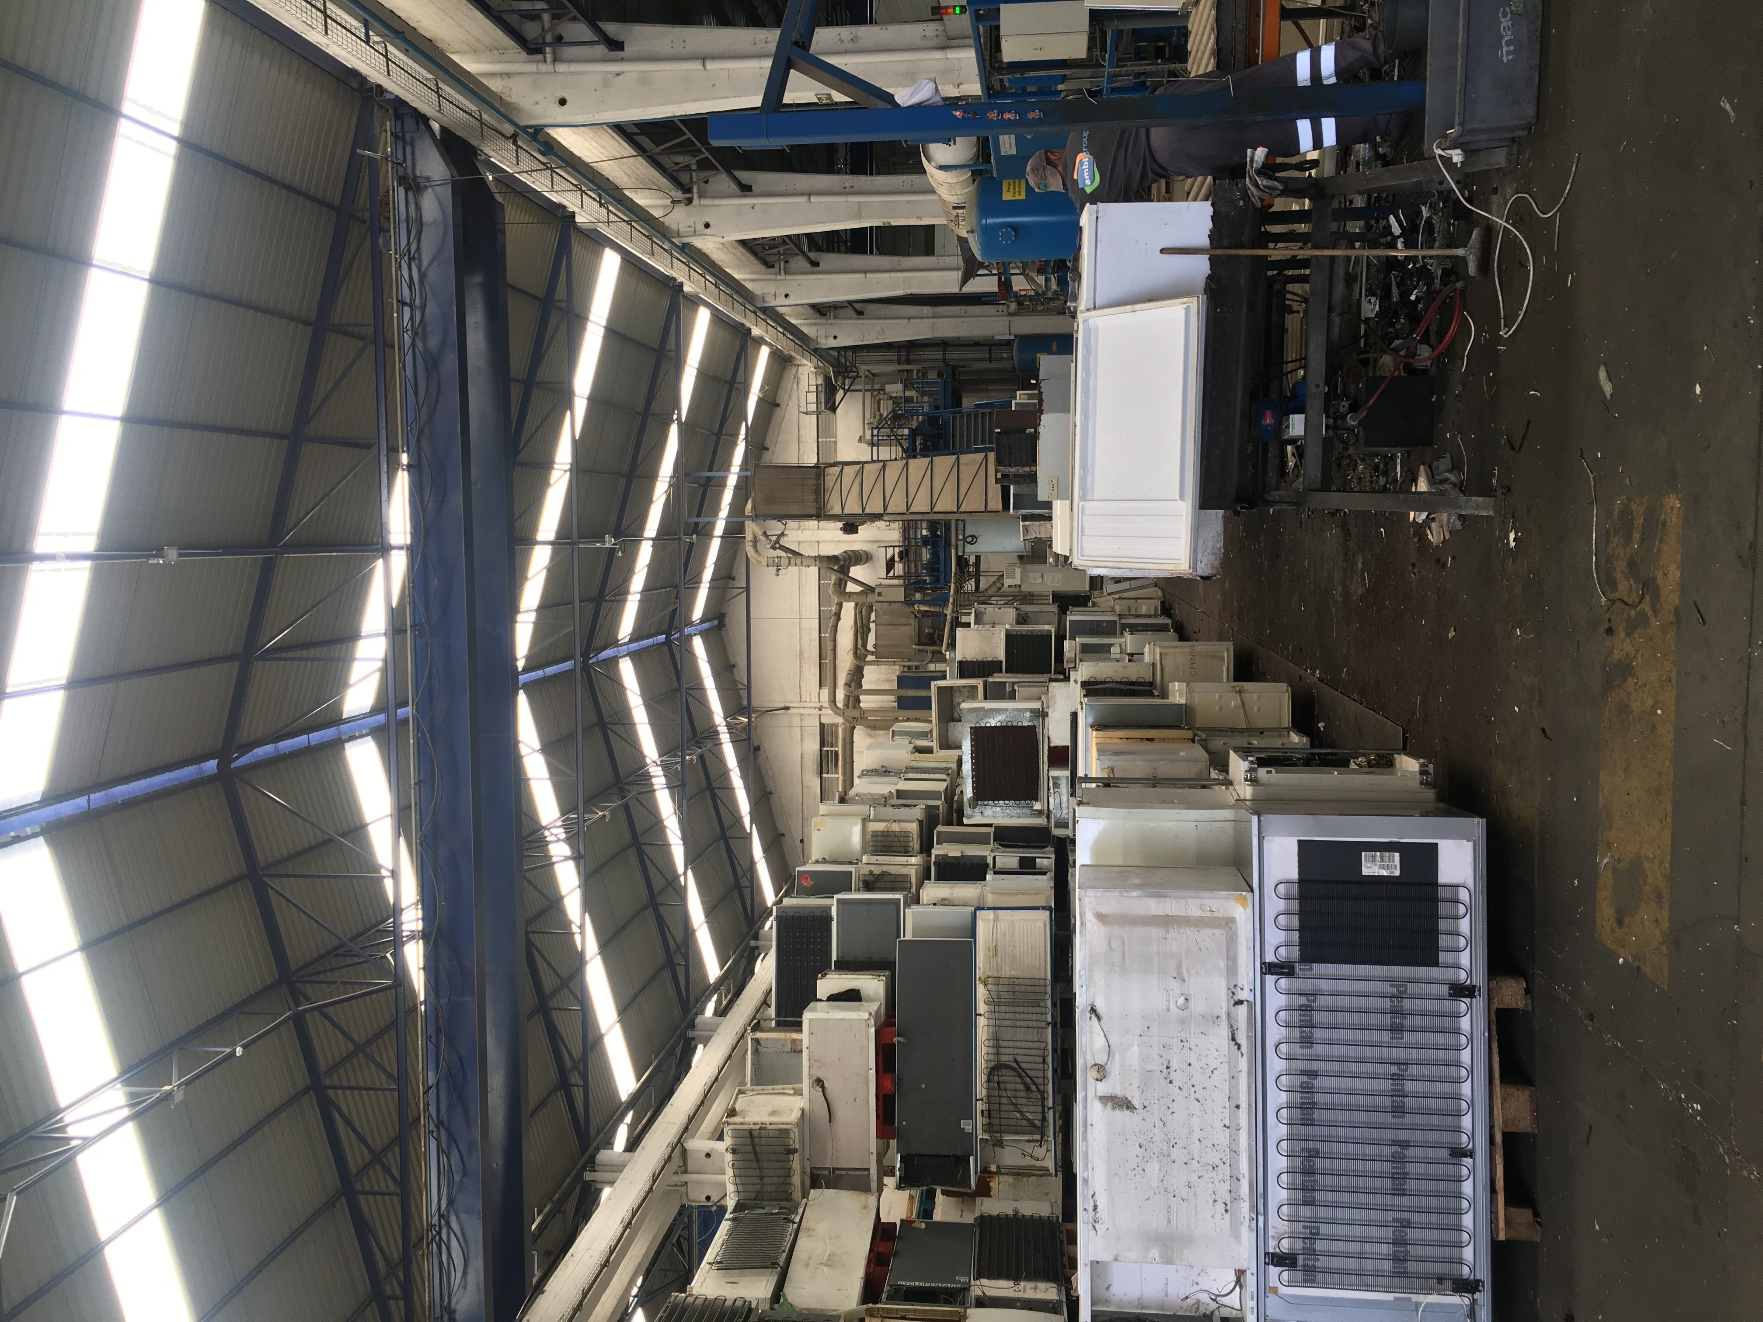
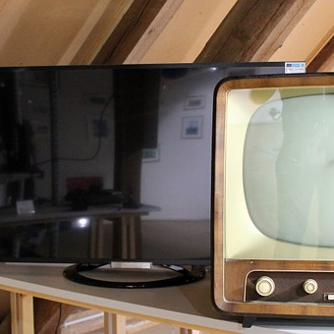
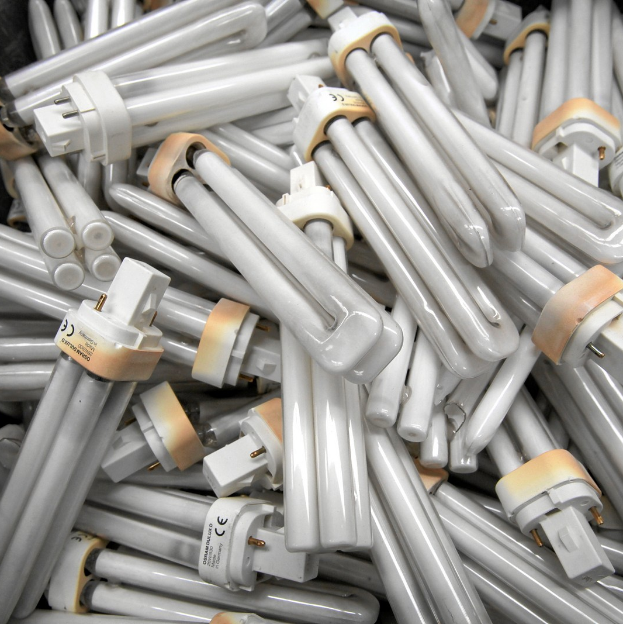
Categorias Operacionais REEE
Equipamentos de
Arrefecimento
TV | Monitores
Lâmpadas
Exemplos:
Frigoríficos;
Congeladores;
Ar Condicionado.
Exemplos:
Televisores CRT, LCD; Plasma, LED e OLED;
Monitores de computadores.
Exemplos:
Lâmpadas fluorescentes;
Lâmpadas economizadoras;
Lâmpadas LED.
Materiais recuperados:
- Gases de refrigeração, óleo, espuma, plástico, metais ferrosos e não ferrosos.
Materiais recuperados:
- Metais ferrosos e não ferrosos, plásticos, circuitos impressos, vidro com (Pb e Hg) e sem metais.
Materiais recuperados:
- Metais ferrosos e não ferrosos, plástico, mercúrio.

Slide 2
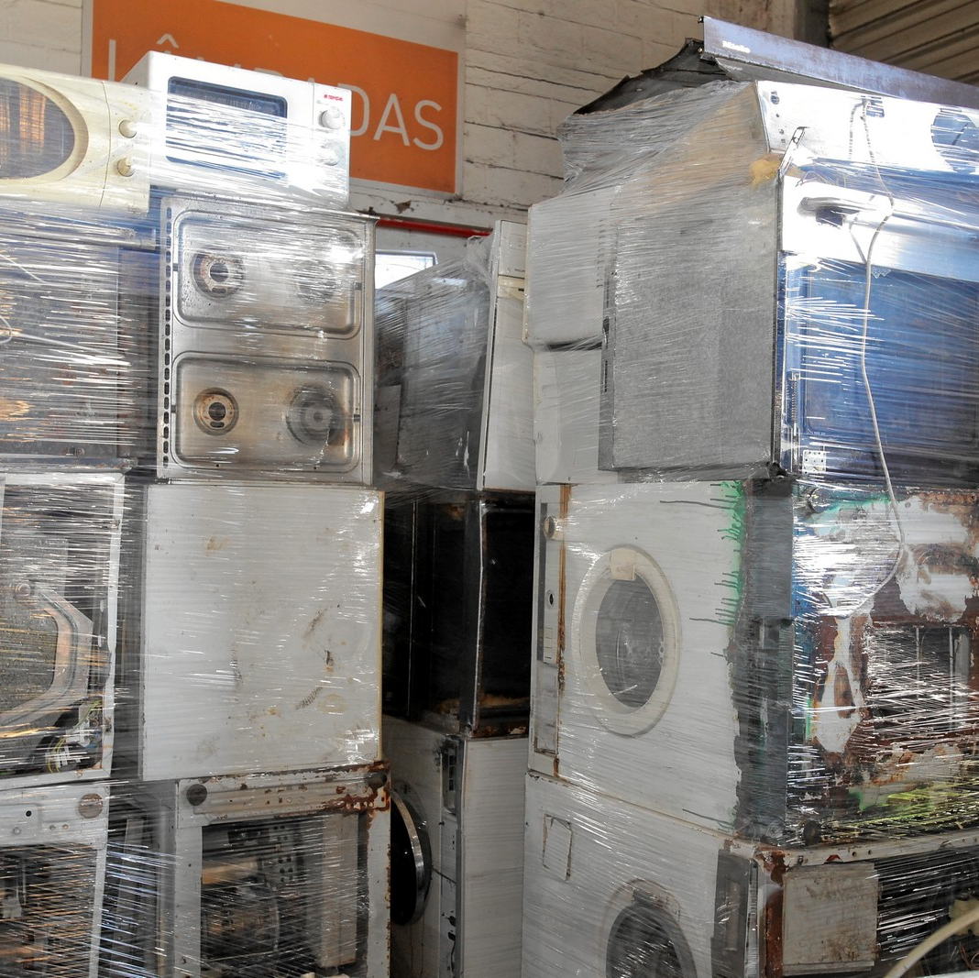
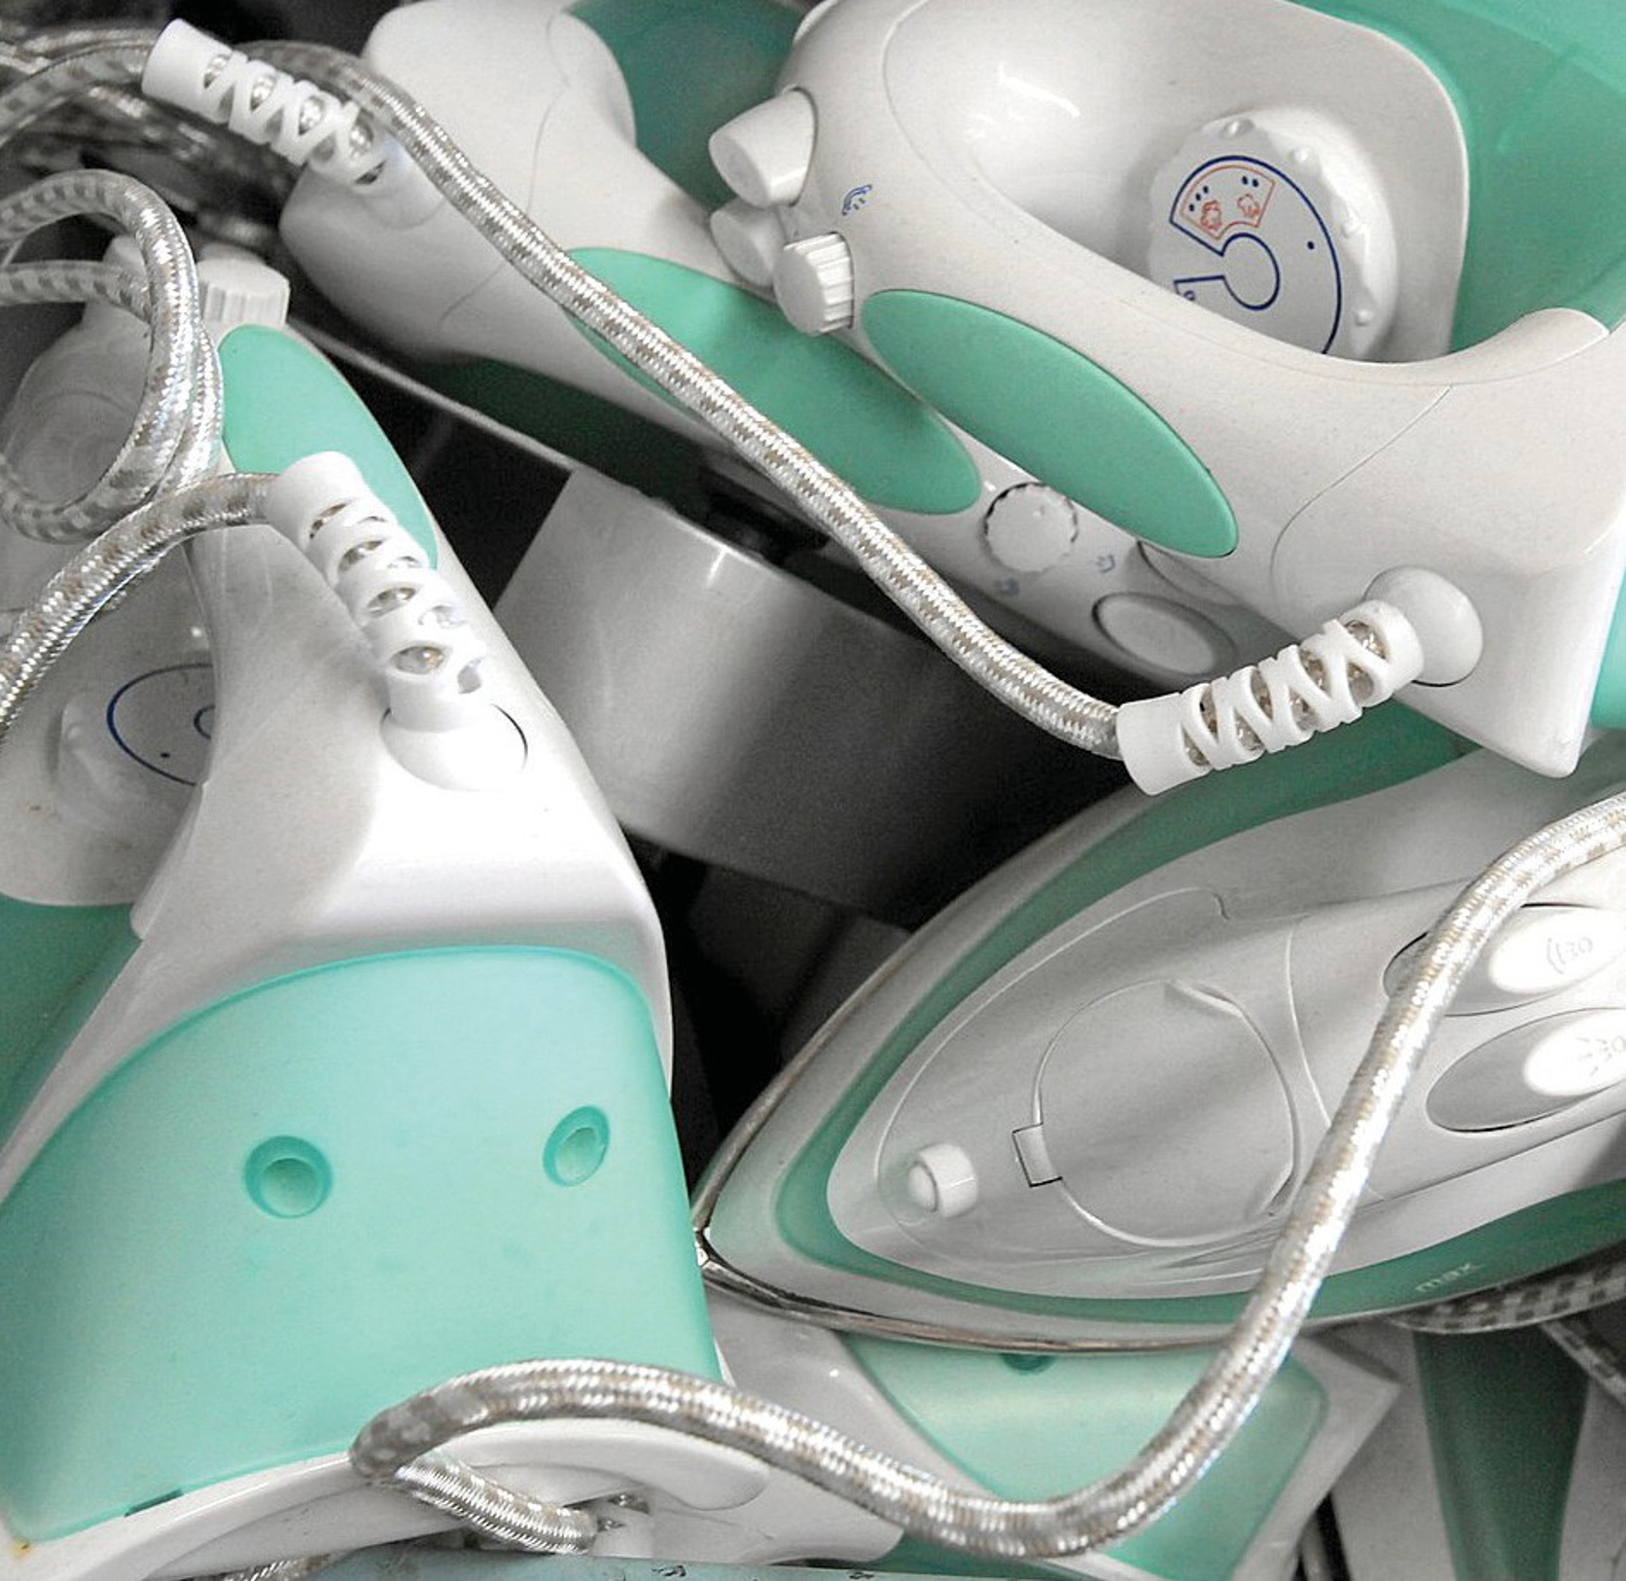
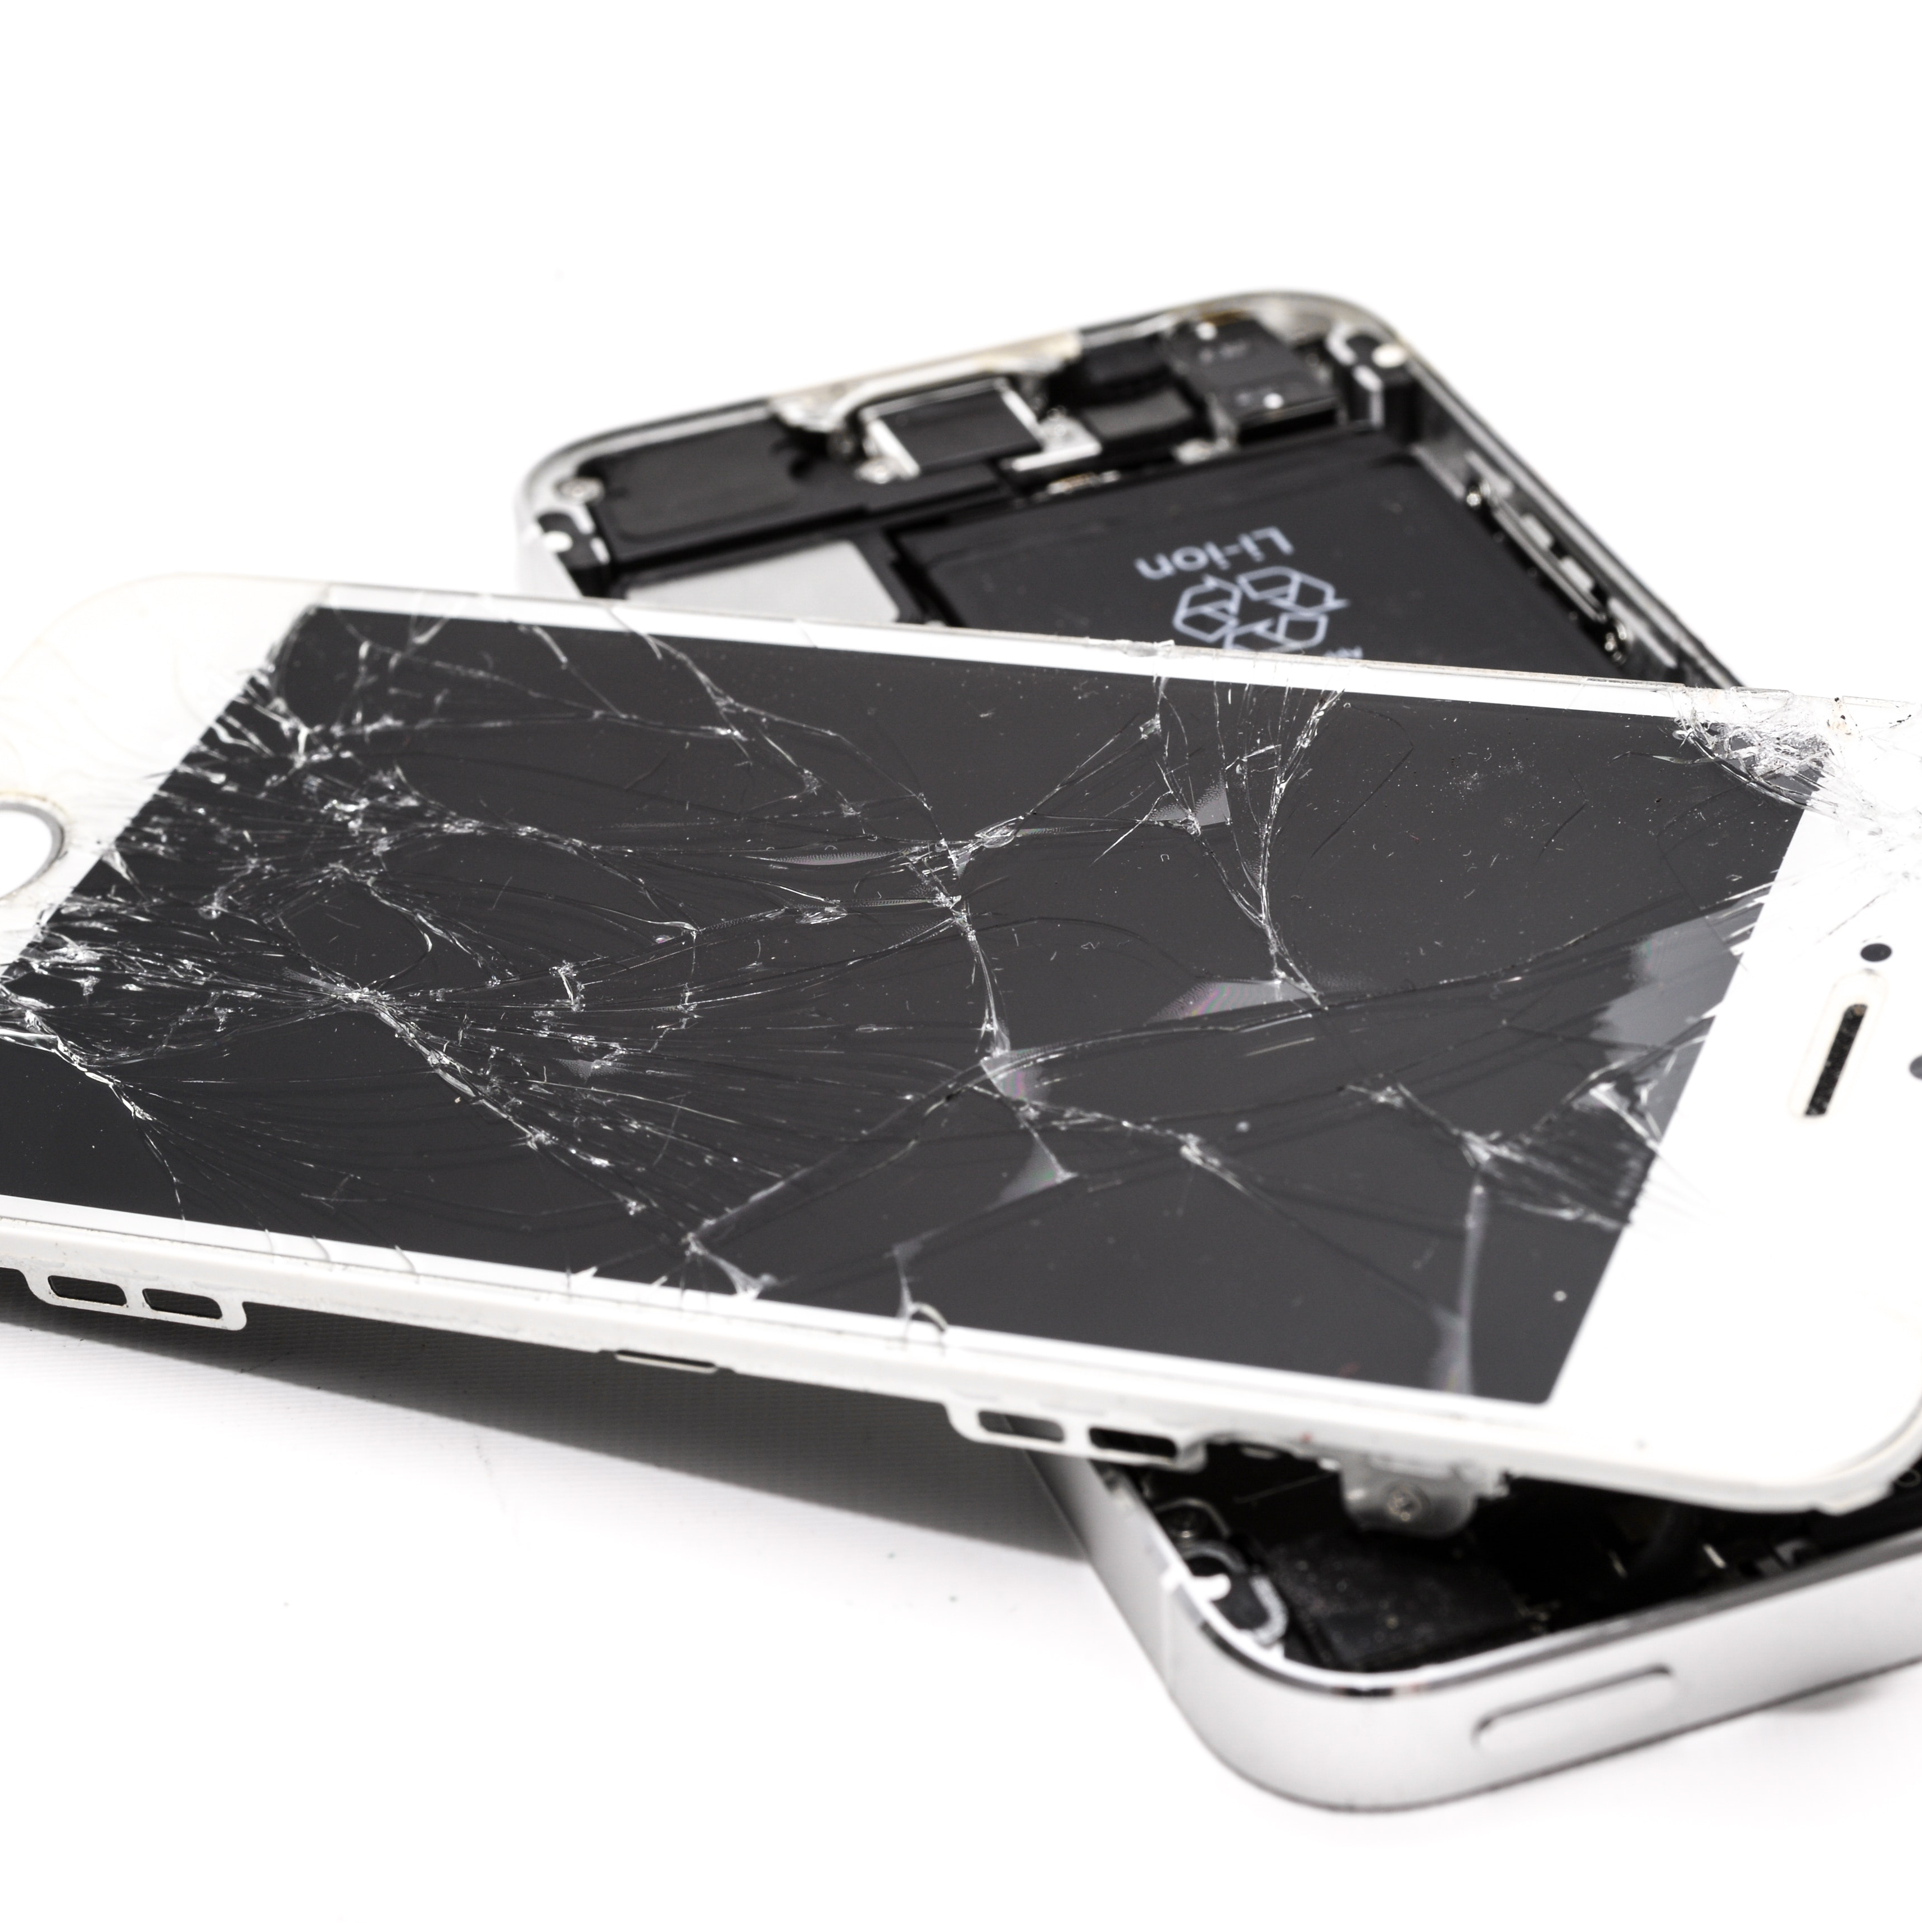
Categorias Operacionais REEE
Grandes Equipamentos
Pequenos Equipamentos
Equipamentos
de IT
Exemplos:
Máquinas de lavar roupa e loiça;
Fornos e Fogões;
Microondas.
Exemplos:
Aspiradores;
Pequenos domésticos;
Candeeiros e luminárias;
Relógios.
Exemplos:
Telemóveis;
Computadores portáteis;
Impressoras;
Consumíveis de impressão.
Materiais recuperados:
- Cabos, betão, condensador, plásticos, metais ferrosos e não ferrosos.
Materiais recuperados:
- Cabos, materiais nobres, plásticos, metais ferrosos e não ferrosos.
Materiais recuperados:
- Cabos, materiais nobres, plásticos, metais ferrosos e não ferrosos.

Slide 3
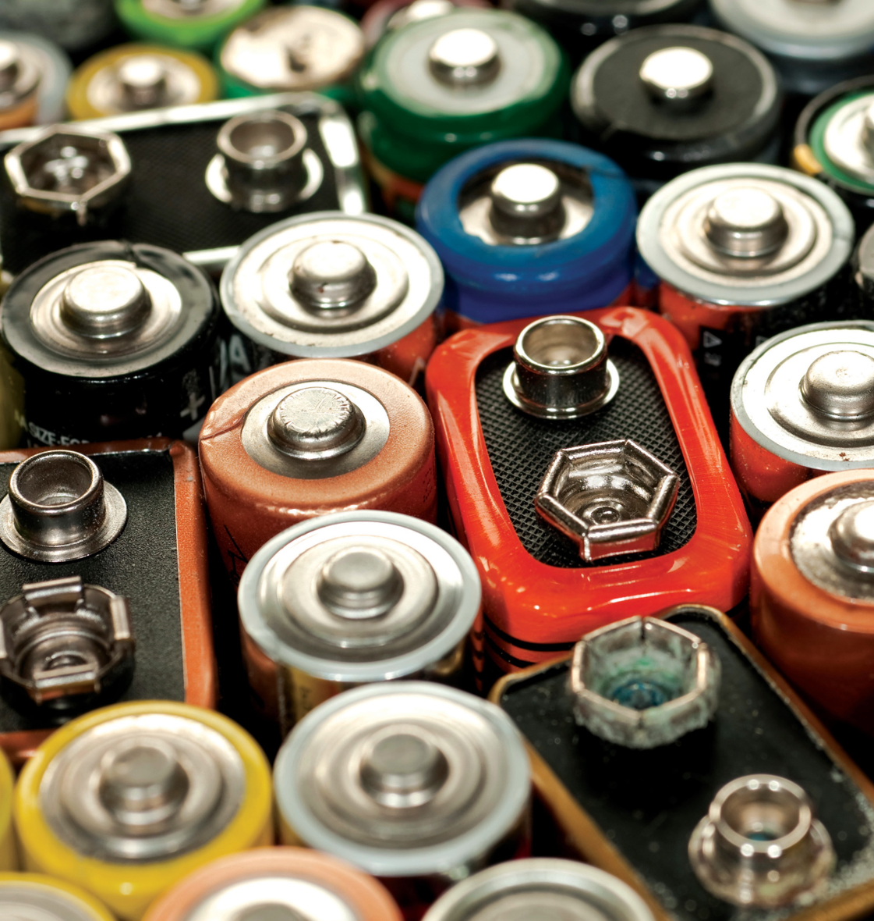
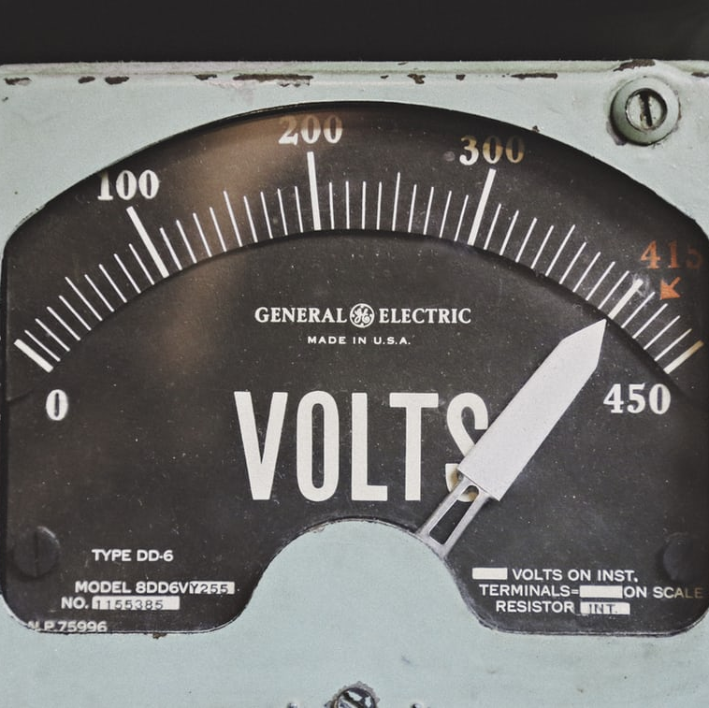
Tipologias de RPA
Pilhas e acumuladores portáteis
Pilhas e acumuladores industriais
Exemplos:
Pilhas e baterias de comandos e brinquedos;
Baterias de telemóveis e computadores;
Pilhas de relógio.
Exemplos:
Baterias de UPS;
Baterias de iluminação de emergência;
Baterias de painéis fotovoltaicos;
Baterias de veículos elétricos.

